Slide 1

Проактивное исследование рисков
Компания Clever Students

Slide 2
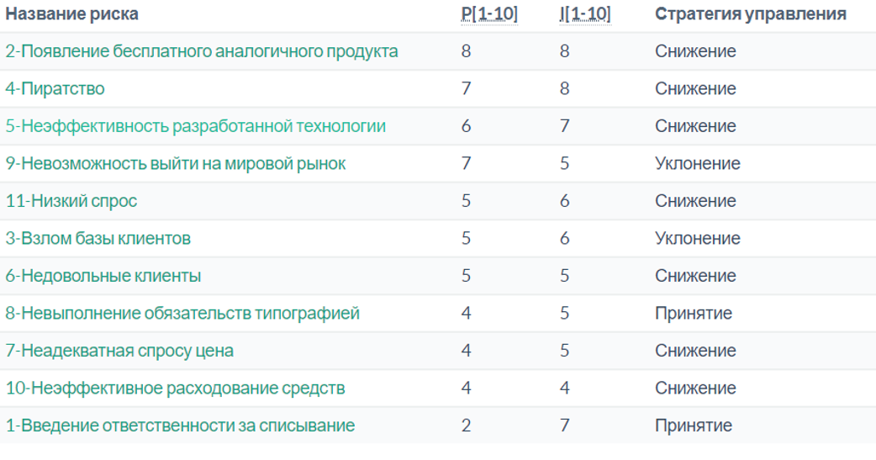
Реестр рисков
P – Вероятность I – Влияние
Составлен список наиболее приоритетных рисков. Для каждого из них определены значение вероятности и степени влияния по десятибалльной шкале.

Slide 3
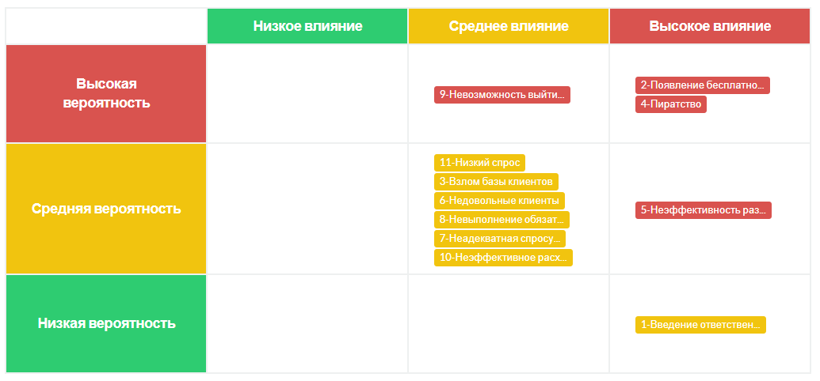
Влияние рисков
В соответствии с определёнными значениями вероятности и влияния, в RiskGap были построены диаграммы, показывающие ситуацию в проекте на одном экране.

Slide 4
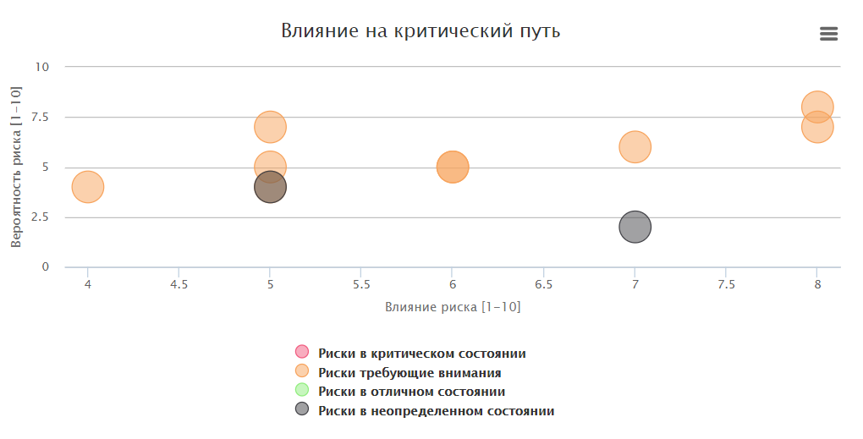
Анализ приоритетных рисков
Влияние на критический путь
Чем больше значение риска, тем более высокий приоритет имеет риск.

Slide 5
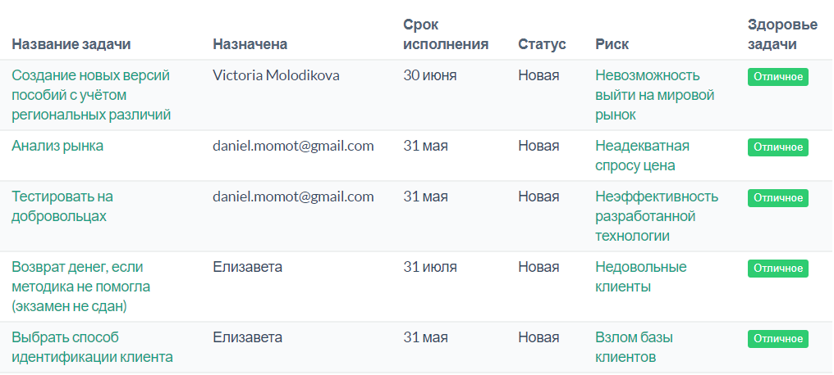
План задач
На каждый риск запланированы конкретные действия, сроки выполнения и назначен ответственный.

Slide 6
Сравнение реестра рисков до и после выполнения задач
Название риска | До |  |  | После |  |  | Стратегия управления
 | P | I | P*I | P | I | P*I
2-Появление бесплатного аналогичного продукта | 8 | 8 | 64 | 8 | 4 | 32 | Снижение
4-Пиратство | 7 | 8 | 56 | 7 | 4 | 28 | Снижение
5-Неэффективность разработанной технологии | 6 | 7 | 42 | 3 | 4 | 12 | Снижение
9-Невозможность выйти на мировой рынок | 7 | 5 | 35 | 0 | 0 | 0 | Уклонение
11-Низкий спрос | 5 | 6 | 30 | 4 | 5 | 20 | Снижение
3-Взлом базы клиентов | 5 | 6 | 30 | 0 | 0 | 0 | Уклонение
6-Недовольные клиенты | 5 | 5 | 25 | 3 | 3 | 9 | Снижение
8-Невыполнение обязательств типографией | 4 | 5 | 20 | 4 | 5 | 20 | Принятие
7-Неадекватная спросу цена | 4 | 5 | 20 | 2 | 3 | 6 | Снижение
10-Неэффективное расходование средств | 4 | 4 | 16 | 2 | 2 | 4 | Снижение
1-Введение ответственности за списывание | 2 | 7 | 14 | 2 | 7 | 14 | Принятие

Slide 7
Результат
Руководствуясь планом задач:
Были снижены большинство рисков (Пиратство, низкий спрос и др.)
Некоторые риски были исключены (Невозможность выйти на мировой рынок, взлом базы клиентов)
На снижение или предотвращение остальных, при низкой вероятности их возникновения, потребовалось бы слишком много ресурсов.

